Slide 1
离散数学(Discrete Mathematics)
第拾贰讲 等价关系·等价类
24

Slide 2
复习
三种特殊关系:
全关系
空关系
恒等关系
关系的性质:
自反
对称
传递
反自反
反对称
关系的运算:
合成
逆
闭包
关系的覆盖/划分/交叉划分/划分的加细
24

Slide 3
本讲主要内容
等价关系
等价类
商集
24

Slide 4
等价关系
定义: 设 R 为定义在集合A上的一个二元关系，
若 R 是自反、对称和传递的，
则 R 称为等价关系。
例: (1) 平面上三角形集合中，三角形的相似关系是等价关系；
△ABC∽△ABC;
△ABC∽△A’B’C’ ⇒ △A’B’C’∽△ABC
△ABC∽△A’B’C’ ∧ △A’B’C’∽△A”B”C”
⇒ △ABC∽△A”B”C”
(2) 上海的居民集合中，住在同一区的关系也是等价关系。
24

Slide 5
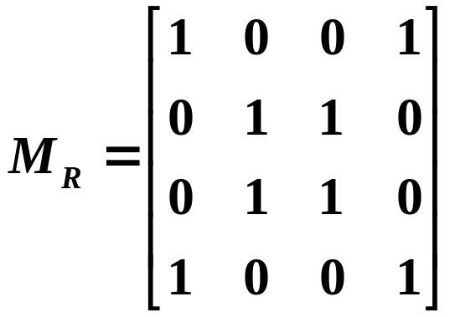
等价关系-例题1
设 集合 T = {1, 2, 3, 4}, R = {<1,1>, <1,4>,
<2,2>,<2,3>,
<3,2>,<3,3>,
<4,1>, <4,4>}.
验证 R 是 T 上的等价关系。
证:
1
2
4
3
24

Slide 6
等价关系-例题2
设 I 为整数集, R = {<x,y>|x≡y(modk)}
证明 R为等价关系。
[注]
x, y模k同余
证: 设任意a, b, c∈I
因为 a-a = k·0, 所以 <a, a>∈R,
故 R 是自反的.
若 a≡b(modk), a-b=kt (t为整数),
则 b-a = -kt, 所以 b≡a(modk),
故 R 是对称的.
若 a≡b(modk), b≡c(modk),
则 a-b=kt, b-c=ks (t, s为整数), a-c=a-b+b-c=k(t+s),
所以 a≡c(modk),
故 R 是传递的.
因此 R 是等价关系。
24

Slide 7
等价类
定义: 设 R 为集合 A 上的等价关系，对任何 a∈A，
集合 [a]_{R} = {x|x∈A, aRx} 称为元素 a 形成的 R 等价类。
由等价类的定义可知，[a]_{R}是非空的，因为a∈[a]_{R}
因此任给集合 A 及其上的等价关系 R，必可写出 A 上各个元素的等价类。
例如: T = {1,2,3},
R = {<1,1>,<2,2>,<3,3>}.
等价类: [1]_{R} = {1}; [2]_{R} ={2}; [3]_{R} = {3}.
例如: T = {1,2,3,4},
R = {<1,1>,<1,4>,<4,1>,<4,4>,<2,2>,<2,3>,<3,2>,<3,3>}.
等价类: [1]_{R} = [4]_{R} = {1,4}; [2]_{R} = [3]_{R} = {2,3}.
24

Slide 8
等价类-例题3
设 Z是整数集合，R 是模3同余关系，即
R = {<x, y>|x∈Z, y∈Z, x≡y(mod3)}
确定 Z 的元素所产生的等价类
解: 由例2中已证明整数集合上的模k同余是等价关系，故本例中由Z的元素所产生的等价类是：
[0]_{R} = { ···, -6, -3, 0, 3, 6, ··· }
[1]_{R} = { ···, -5, -2, 1, 4, 7, ··· }
[2]_{R} = { ···, -4, -1, 2, 5, 8, ··· }
从例题3可以看到，在集合 Z 上模3同余等价关系 R所构成的等价类有：
[0]_{R} = [3]_{R} = [-3]_{R} = ···
[1]_{R} = [4]_{R} = [-2]_{R} = ···
[2]_{R} = [5]_{R} = [-1]_{R} = ···
24

Slide 9
等价关系·等价类
定理: 设给定的集合 A 上的等价关系 R，
对于a, b∈A 有aRb 当且仅当 [a]_{R} = [b]_{R}。
证明: 假定 [a]_{R} = [b]_{R},
因为 a∈[a]_{R}, 所以 a∈[b]_{R}, 故 aRb.
反之, 若 aRb, 设
若 c∈[a]_{R} ⇒ aRc ⇒ cRa
cRa∧aRb ⇒ cRb ⇒ c∈[b]_{R}
即 [a]_{R} ⊆ [b]_{R}
若 c∈[b]_{R} ⇒ bRc
aRb∧bRc ⇒ aRc ⇒ c∈[a]_{R}
即 [b]_{R} ⊆ [a]_{R}
由此得正, 若 aRb, 则 [a]_{R} = [b]_{R}
24

Slide 10
商集
定义: 集合 A 上的等价关系 R, 其等价类集合{[a]_{R}|a∈A}称作 A 关于 R 的商集, 记作 A/R.
设: T = {1, 2, 3, 4},
R = {<1,1>,<1,4>,<4,1>,<4,4>,<2,2>,<2,3>,<3,2>,<3,3>}.
商集 T/R = {[1]_{R}, [2]_{R}}. [1]_{R} = {1, 4}, [2]_{R} = {2, 3}.
[1]_{R}∪[2]_{R} = T 且 [1]_{R}∩[2]_{R} = ∅.
设: I 是整数集合, R是模3同余的关系, 即
R = {<x,y>|x∈I, y∈I, x≡y(mod3)}
商集 I/R = {[0]_{R}, [1]_{R}, [2]_{R}}.
[0]_{R}∪[1]_{R}∪[2]_{R} = I 且
[0]_{R}∩[1]_{R} = [1]_{R}∩[2]_{R} = [2]_{R}∩[0]_{R} = ∅.
24

Slide 11
等价关系·等价类·商集·划分
等价关系:
集合 A 上的关系 R 是自反·对称·传递
等价类:
对任何 a∈A, 集合
[a]_{R} = { x | x∈A, aRx }
集合元素是
A×A中的序偶
集合元素是
A中的元素
商集:
等价类集合 { [a]_{R} | a∈A }
商集特点:
(1)元素非空;
(2)全并为A;
(3)任意两交为∅.
集合元素是
等价类
商集是
A的划分?
24

Slide 12

等价关系·等价类·商集·划分
定理: 集合 A 上的等价关系 R, 决定了 A 的一个划分, 该划分就是商集 A/R.
证明: 设集合 A 上有一个等价关系 R, 把与 A 的固定元 a
有等价关系的元素放在一起作成一个子集 [a]_{R}, 则所有这
样的子集做成商集 A/R.
I: 在A/R={[a]_{R}|a∈A}中,
II: 对于A的每一个元素a, 由于R是自反的, 故必有
aRa成立, 即a∈[a]_{R}, 故A的每个元素的确属于一个分块.
III: A的每个元素只能属于一个分块.
24

Slide 13
等价关系·等价类·商集·划分
III: A的每个元素只能属于一个分块.
反证: 若 a∈[b]_{R}, a∈[c]_{R}, 且 [b]_{R}≠[c]_{R},
则 bRa, cRa 成立,
由对称性得 aRc 成立,
再由传递性得 bRc,
据定理必有 [b]_{R}=[c]_{R}, 这与题设矛盾！
故 A/R 是 A 上对应于 R 的一个划分.
24

Slide 14
等价关系·等价类·商集·划分
定理: 集合A的一个划分确定A的元素间的一个等价关系.
证明: 设集合A有一个划分 S = {S₁, S₂, …, S_{m}}, 现定义一个
关系R, aRb当且仅当a, b在同一分块中. (说明: R 由 S 确定)
可以证明这样规定的关系 R 是一个等价关系.
因为 I: a与a在同一分块中, 故必有aRa. 即 R 是自反的.
II: 若a与b在同一分块, b与a也必在同一分块中,
即aRb ⇒bRa, 故 R 是对称的.
III: 若a与b在同一分块中, b与c也在同一分块中, 因
为S_{i}∩S_{j}=∅(i≠j), 即b属于且仅属于一个分块, 故a与c必在
同一分块中, 故有(aRb)∧(bRc)⇒(aRc), 即 R 是传递的.
R 满足上述三个条件, 故 R 是等价关系, 由 R 的定义
可知, S 就是 A/R.
24

Slide 15
等价关系-例题4
对于集合 A 的一个划分S,
S 中元素的笛卡尔积的并
确定 A 上的一个等价关系
设: A = {a, b, c, d, e}, 有一个划分 S = {{a,b}, {c}, {d,e}},
求: 试由划分 S 确定 A 上的一个等价关系 R.
解: 我们用如下办法产生一个等价关系 R
R₁ = {a,b} × {a,b} = {<a,a>, <a,b>, <b,a>, <b,b>}
R₂ = {c} × {c} = {<c,c>}
R₃ = {d,e} × {d,e} = {<d,d>, <d,e>, <e,d>, <e,e>}
R = R₁∪R₂∪R₃ = { <a,a>,<a,b>,
<b,a>,<b,b>,
<c,c>,
<d,d>,<d,e>,
<e,d>,<e,e>}
从 R 的序偶表示式中, 容易验证 R 是等价关系.
{a,b}×{c}
Why not?
24

Slide 16
等价关系·等价类·商集·划分
定理: 设 R₁ 和 R₂ 为非空集合A上的等价关系,
则 R₁=R₂ 当且仅当 A/R₁=A/R₂ .
证明: 因为 A/R₁={[a]_{R1}|a∈A}; A/R₂={[a]_{R2}|a∈A};
若 R₁=R₂, 对任意 a∈A,
则 [a]_{R1}={x|x∈A, aR₁x}={x|x∈A, aR₂x}=[a]_{R2}
故 {[a]_{R1}|a∈A}= {[a]_{R2}|a∈A}, 即 A/R₁=A/R₂
反之, 假设{[a]_{R1}|a∈A}= {[a]_{R2}|a∈A},
对任意[a]_{R1}∈A/R₁, 必存在[c]_{R2}∈A/R₂, 使得[a]_{R1}=[c]_{R2}, 故 <a,b>∈R₁ ⇔ a∈[a]_{R1}∧b∈[a]_{R1}
⇔ a∈[c]_{R2}∧b∈[c]_{R2} ⇒ <a,b>∈R₂
所以, R₁⊆R₂. 类似地有R₂⊆R₁, 因此, R₁=R₂.
24

Slide 17
课堂练习
1. 设A, B是两个集合, A={1, 2, 3}, B={1, 2},
计算 ρ(A)–ρ(B)
ρ(A) = {∅, {1}, {2}, {3}, {1,2}, {2,3}, {1,3}, {1,2,3}}
ρ(B) = {∅, {1}, {2}, {1,2}}
ρ(A) - ρ(B) = {{3}, {2,3}, {1,3}, {1,2,3}}
24
Notes:
求幂集的时候切记加上∅！

Slide 18
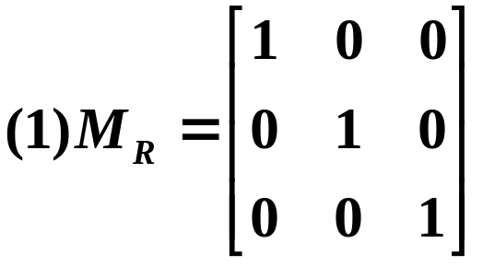
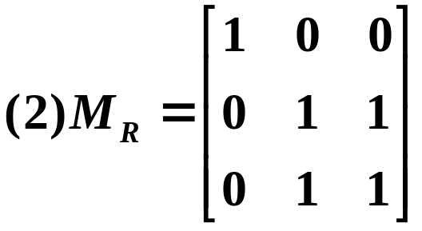
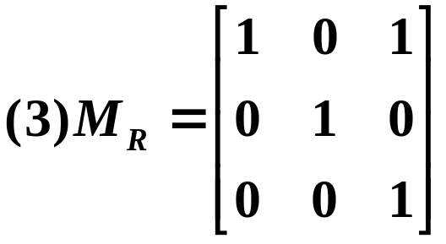
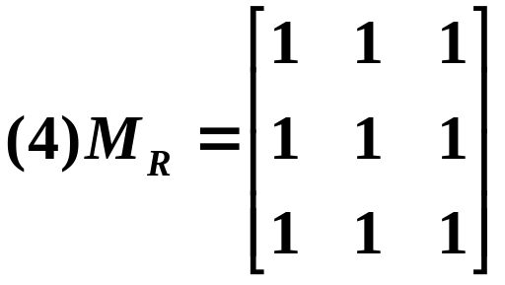
课堂练习
2. 设集合 A = {1, 2, 3}, 下列关系 R 中不是等价关系的是
(1) R = {<1,1>,<2,2>,<3,3>}
(2) R = {<1,1>,<2,2>,<3,3>,<3,2>,<2,3>}
(3) R = {<1,1>,<2,2>,<3,3>,<1,3>}
(4) R = {<1,1>,<2,2>,<1,2>,<2,1>,<1,3>,
<3,1>,<3,3>,<2,3>, <3,2>}
24
Notes:
3

Slide 19
课堂练习
3. 设集合A={1, 2, 3, 4, 5},
试求A上的模2同余关系R的关系矩阵和关系图.
R = { <1,1>, <1,3>, <1,5>,
<2,2>, <2,4>,
<3,1>, <3,3>, <3,5>,
<4,2>, <4,4>,
<5,1>, <5,3>, <5,5>}
24

Slide 20
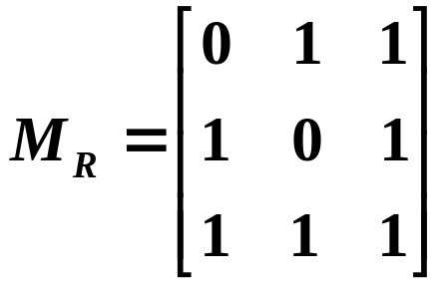
课堂练习
4. 设集合 A = {a, b, c}, A上的关系
R = {<a,b>, <a,c>, <b,a>, <b,c>, <c,a>, <c,b>, <c,c>}
则 R 具有关系的（ ）性质
A. 自反 B. 对称 C. 传递 D. 反对称
24
Notes:
B

Slide 21
课堂练习
P105 定义 3-5.1
P106 定义 3-5.3
5. 设集合A={1, 2, 3, …, 10}, A上的关系
R = {<x,y>|x,y∈A, 且x+y=10},
试判断R具有哪几种性质
(1)是否有区别？
(2)哪个更严谨？
R = { <1,9>,
<2,8>,
<3,7>,
<4,6>,
<5,5>,
<6,4>,
<7,3>,
<8,2>,
<9,1> }
24
Notes:
对称

Slide 22
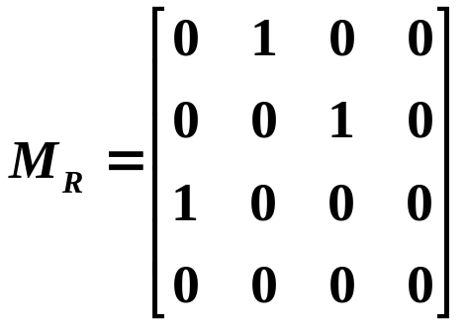
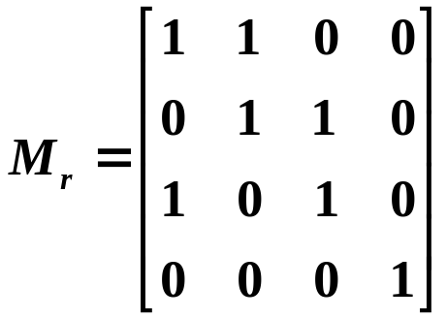
课堂练习
6. 设集合A={a,b,c,d}, R是A上的二元关系,
R = {<a,b>, <b,c>, <c,a>},
试求R的自反闭包, 对称闭包和传递闭包
R = { <a,b>,
<b,c>,
<c,a>
}
r(R) = {<a,a>, <a,b>,
<b,b>, <b,c>,
<c,a>, <c,c>,
<d,d>}
= R∪I_{A}
24

Slide 23
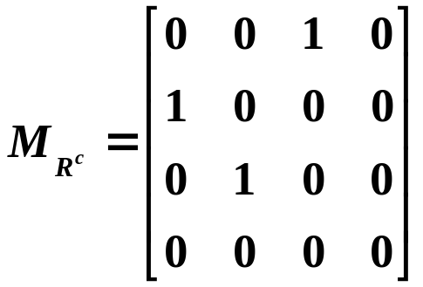
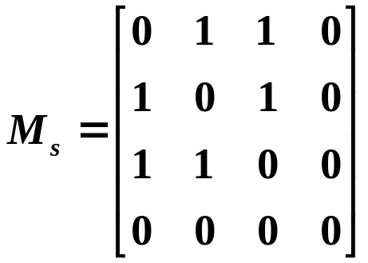
课堂练习
R = { <a,b>,
<b,c>,
<c,a>
}
R^{c} = { <a,c>,
<b,a>,
<c,b>,
}
s(R) = { <a,b>, <a,c>
<b,a>, <b,c>,
<c,a>, <c,b>,
}
= R∪R^{c}
24

Slide 24

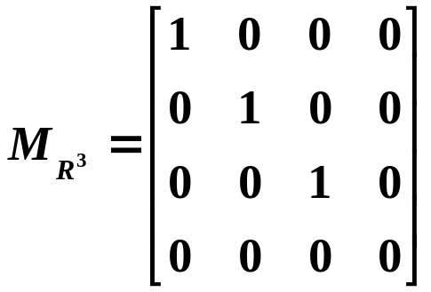
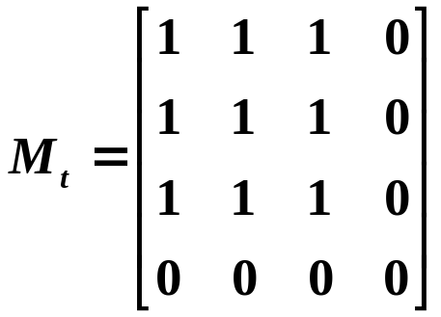
课堂练习
R = { <a,b>,
<b,c>,
<c,a>
}
t(R) = R∪R²∪R³ (∪R⁴)
{ <a,a>, <a,b>, <a,c>,
<b,a>, <b,b>, <b,c>,
<c,a>, <c,b>, <c,c>,
}
24

